Slide 1
HTML

Slide 2
本章内容
Web标准
开发环境
HTML语法

Slide 3
Web标准

Slide 4


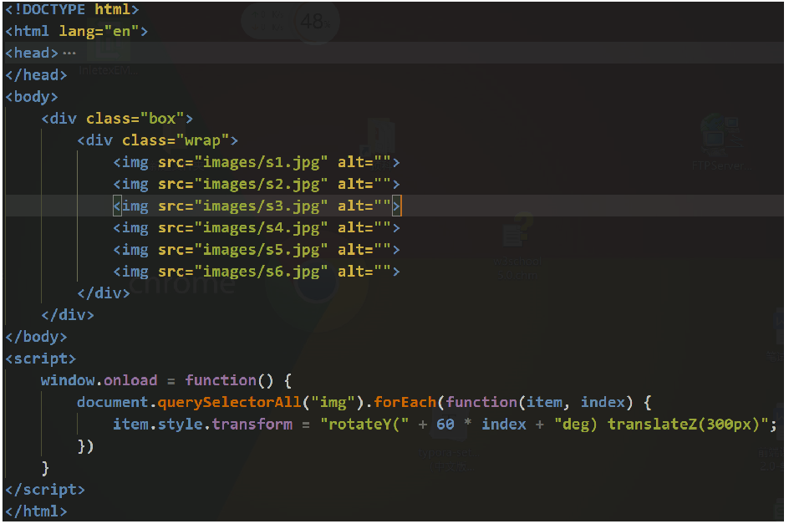
为什么要Web标准？
网页中的代码需要靠浏览器来解析执行，但因为各个浏览器内核不同，往往会导致显示效果存在差异。故而统一的web标准尤其重要。

Slide 5
Web标准
Web标准不是某一个标准，而是由W3C组织和其他标准化组织制定的一系列标准的集合
三大web标准：
结构：HTML标准
HTML是网页内容的载体结构
网页内容就是网页制作者放在页面上想要让用户浏览的信息，可以包含文字、图片、超链接、视频等
表现：CSS标准
CSS是网页外在表现，包括布局和美化。
行为：JavaScript标准
Javascript用来实现网页上的特效与交互等行为

Slide 6


W3C
World Wide Web Consortium（万维网联盟）
创建于1994年10月在麻省理工学院计算机科学实验室成立。建立者是万维网的发明者蒂姆·伯纳斯·李（ Tim Berners-Lee ）
W3C 最重要的工作是发展Web规范，这些规范描述了 Web 的通信协议（比如 HTML、 CSS 、ECMAScript 、BOM、DOM）和其他的构建模块

Slide 7
开发环境

Slide 8






开发环境与运行环境
开发环境
运行环境

Slide 9





开发工具
记事本
Editplus
SublimeText3
Visual Studio Code
WebStorm
HBuilder
Dreamweave

Slide 10
HTML语法

Slide 11
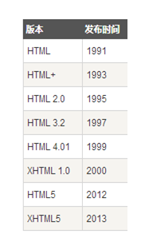
1 HTML
HTML（Hypertext Markup Language）又称超文本标记语言
HTML 是用来描述网页的一种语言
HTML不是一种编程语言，而是一种标记语言 (markup language)
HTML文件的后缀名.html 或 .htm
HTML 使用标记标签来描述网页
HTML由浏览器解释执行
Web 浏览器的作用是读取 HTML 文档，并以网页的形式显示出它们。浏览器不会显示 HTML 标签，而是使用标签来解释页面的内容

Slide 12
2 HTML标签
网页中每一个内容都要存放到HTML标签中
HTML标签语法：
标签由英文尖括号< 和 >括起来，如<html>就是一个标签。
HTML 标签通常是成对出现的，称之为双标签，比如 <html> 和 </html>
HTML标签对中的第一个标签是开始标签，第二个标签是结束标签
HTML也有单独呈现的标签，称为单标签，比如：<img src=“test.jpg" />
标签与标签之间是可以嵌套的，但先后顺序必须保持一致
HTML标签不区分大小写，但建议小写，因为大部分程序员都以小写为准。

Slide 13
3 HTML元素
HTML 元素指的是从开始标签到结束标签的所有代码，
一般包含标签名称、标签属性和标签内容
双标签元素
<标签 属性1=“值1” 属性2=“值2”>内容</标签>
<a href="hello.html">超链接</a>
<title>标题</title>
单标签元素
<标签 属性=“值” />
<img src="images/pic1.jpg" />

Slide 14
4 HTML注释
HTML注释可以提高其可读性，使代码更易被人理解。浏览器会忽略注释，也不会显示它们
注释标签: <!-- 被注释的内容 -->
快捷键: ctrl + /

Slide 15
5 HTML文档
HTML文档也称网页，是记录HTML元素的文件,扩展名为html 或 htm
.htm是在win32时代，系统只能识别3位扩展名时使用的。现在一般都使用.html
HTML文档命名规范
应该只使用字母a-z，排序数字0-9，连字符（-），下划线（_）和句点（.），任何其他字符可能给你带来麻烦，导致文件不能加载或页面加载不正确
尽量以字母开头和使用小写字母
名称要有一定含义
不要忘记文件扩展名

Slide 16
5 HTML4文档结构
<!DOCTYPE HTML PUBLIC "-//W3C//DTD HTML 4.01//EN" "http://www.w3.org/TR/html4/strict.dtd">
<html lang="zh-cn">
<head>
<meta http-equiv="Content-Type" content="text/html;charset=UTF-8">
<title>Document</title>
</head>
<body>
</body>
</html>
文档声明
<html> 是网页文件的最外层标记，是网页的开始与结束
文档头部
文档类型及汉字编码
文档标题
<body> 之间是浏览器中可见的页面内容，是网页的主体
Notes:
html:4s

Slide 17
5 HTML5文档结构
<!DOCTYPE html>
<html lang="en">
<head>
<meta charset="UTF-8">
<title>Document</title>
</head>
<body>
</body>
</html>

Slide 18
6 头部标签
写在head标签内部的标签，是整个网页的公共属性，头部标签内容是网页头部信息不会显示在浏览器中
<title>网页标题</title>
<meta>
<meta charset="UTF-8">
<meta name="robots" content="all" />
<meta name="keywords" content="html,w3c ,web" >
<meta name="description" content="AAA软件学院html课程">
<meta name="author" content=“andy" />
<meta http-equiv="refresh" content="5;url=http://www.baidu.com">
<link rel="stylesheet" type="text/css" href="index.css" />
<script type="text/javascript" src="jquery.js"></script>

Slide 19
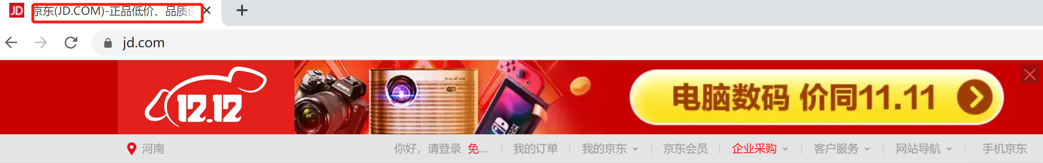
6.1 title
定义网页标题，显示在浏览器的标题栏中
有利于搜索引擎（也是在搜索引擎中显示的标题）
一般不超过80个字符，而且词语间要用英文“-”隔开

Slide 20
6.2 meta
<meta charset="UTF-8">
网页汉字编码
<meta name="robots" content="all" />
表示网页允许被搜索引擎搜索
<meta name="keywords" content="html,w3c ,web" >
网页关键词,关键词不宜过多，关键词之间要用英文逗号分隔开
<meta name="description" content="AAA软件学院html课程">
网页描述,一般不超过150个字符，描述内容要和页面内容相关
<meta name="author" content=“andy" />
网页作者
<meta http-equiv="refresh" content="5;url=http://www.baidu.com">
网页5秒后跳转到百度

Slide 21
PS: 关于编码
ASCII编码
GBK编码
Unicode编码
UTF-8编码

Slide 22
ASCII编码
ASCII(American Standard Code for Information Interchange，美国标准信息交换代码)是基于拉丁字母的一套电脑编码系统，主要用于显示现代英语和其他西欧语言
ASCII 码使用指定的7 位或8 位二进制数组合来表示128 或256 种可能的字符。标准ASCII 码也叫基础ASCII码，使用7 位二进制数（剩下的1位二进制为0）来表示所有的大写和小写字母，数字0 到9、标点符号， 以及在美式英语中使用的特殊控制字符。
ASII码中一个字符占1个字节

Slide 23
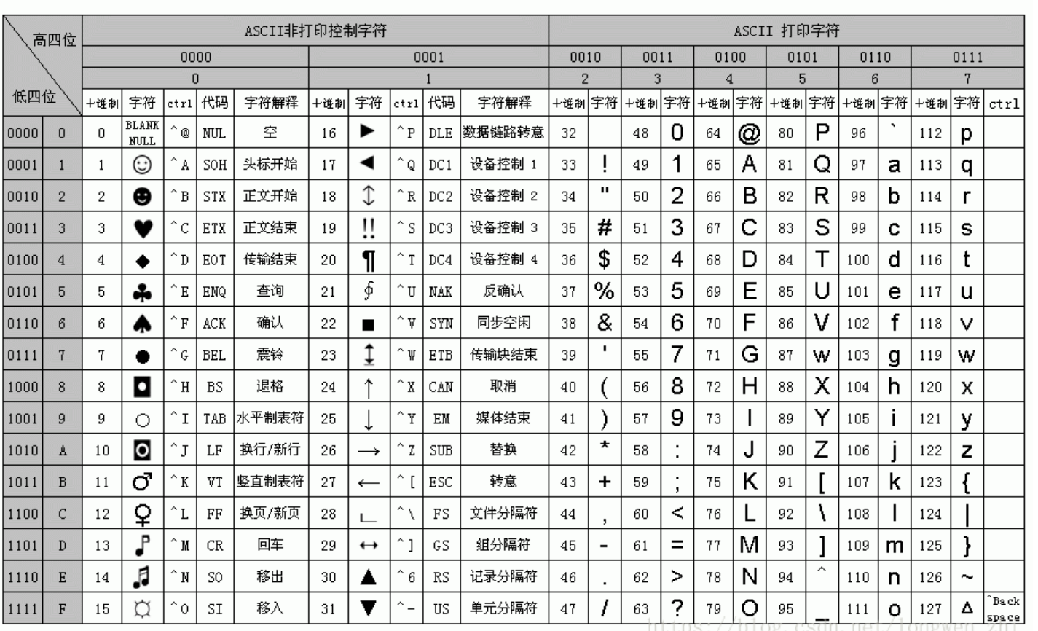
ASCII编码表

Slide 24
GBK编码
由于ASCII编码不支持中文，因此，当中国人用到计算机时，就需要寻求一种编码方式来支持中文。
国人就定义了一套编码规则：当字符小于127位时，与ASCII的字符相同，但当两个大于127的字符连接在一起时，就代表一个汉字，这种扩展之后的编码方案称之为GBK
GBK中一个汉字占2个字节
GBK中一个英文占1个字节

Slide 25
Unicode编码
因为世界国家很多，每个国家都定义一套自己的编码标准，结果相互之间谁也不懂谁的编码，就无法进行很好的沟通交流，所以及时的出现了一个组织ISO（国际标准化组织）决定定义一套编码方案来解决所有国家的编码问题，这个新的编码方案就叫做Unicode
ISO规定：每个字符必须使用2个字节，即用16位二进制来表示所有的字符，不论是英文还是汉字都占2个字节
由于传输ASCII表里的字符时，实际上可以只用1个字节就可以表示，所以，这种编码方案在传输数据比较浪费带宽，存储数据比较浪费硬盘

Slide 26
UTF-8编码
由于Unicode比较浪费网络带宽和硬盘，因此为了解决这个问题，在Unicode的基础上，定义了一套编码规则UTF-8，采用1-4个字符进行传输和存储数据。
utf-8中一个汉字是占3个字节
utf-8中一个英文字母占1个字节

Slide 27
6.3 link
引入css样式文件
<link rel="stylesheet" type="text/css" href="index.css" />

Slide 28
6.4 script
引入js文件
<script type="text/javascript" src="jquery.js"></script>

Slide 29
7、文本标签
标题
段落
格式化
预格式化
换行
水平线
上标
下标
字符实体

Slide 30
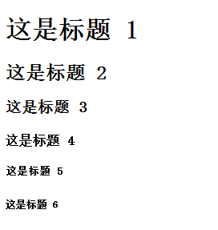
7.1 标题
<h1>这是标题 1</h1>
<h2>这是标题 2</h2>
<h3>这是标题 3</h3>
<h4>这是标题 4</h4>
<h5>这是标题 5</h5>
<h6>这是标题 6</h6>
1、<h1> - <h6> 标签可定义标题。<h1> 定义最大的标题。<h6> 定义最小的标题。
2、由于 h 元素拥有确切的语义，因此请您慎重地选择恰当的标签层级来构建文档的结构。
3、标题拥有align属性，值可以设置为left、center、right、justify
但是w3c不推荐使用align属性，建议使用css来实现水平对齐效果

Slide 31
7.2 段落
p 标签定义段落。
p 标签会自动在其前后创建一些段落间距。浏览器会自动添加这些间距，您也可以在样式表中规定

Slide 32
7.3 格式化标签
字体
<font color="颜色" face="字体" size="1~7" ></font>
粗体 <b></b>
斜体 <i></i>
下划线 <u></u>
删除线 <del></del>
注意：以上标签w3c都不再推荐使用，建议使用css来实现效果

Slide 33
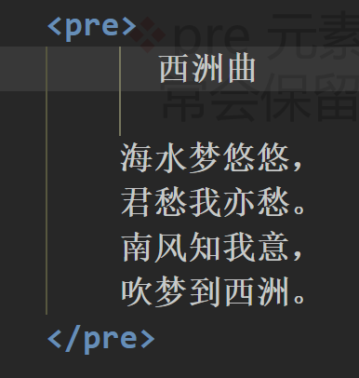
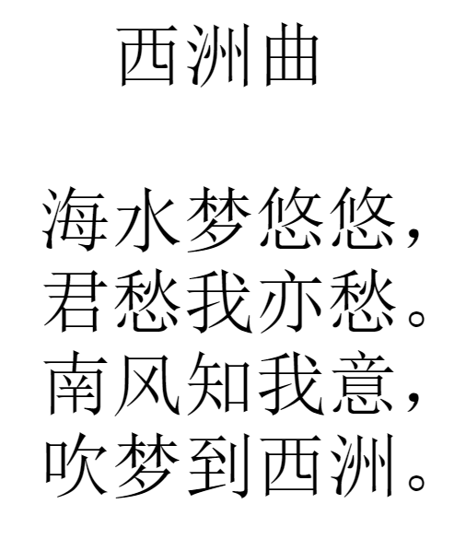
7.4 预格式化
pre标签可定义预格式化的文本。被包围在 pre 元素中的文本通常会保留空格和换行符。

Slide 34
7.5 换行与水平线
换行 <br />
水平线 <hr />
属性
align 规定 hr 元素的对齐方式
center（居中)、left（左）、right(右)
size 规定 hr 元素的高度
width 规定 hr 元素的宽度
color 规定 hr 元素的颜色

Slide 35
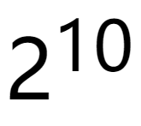
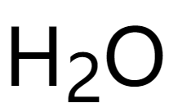
7.6 上标与下标
上标<sup></sup>
2<sup>10</sup>
下标<sub></sub>
H<sub>2</sub>O

Slide 36
7.7 字符实体
在 HTML 中，某些字符是预留的
在 HTML 中不能使用小于号（<）和大于号（>），这是因为浏览器会误认为它们是标签
如果希望正确地显示预留字符，我们必须在 HTML 源代码中使用字符实体
字符实体名称对大小写敏感！

Slide 37
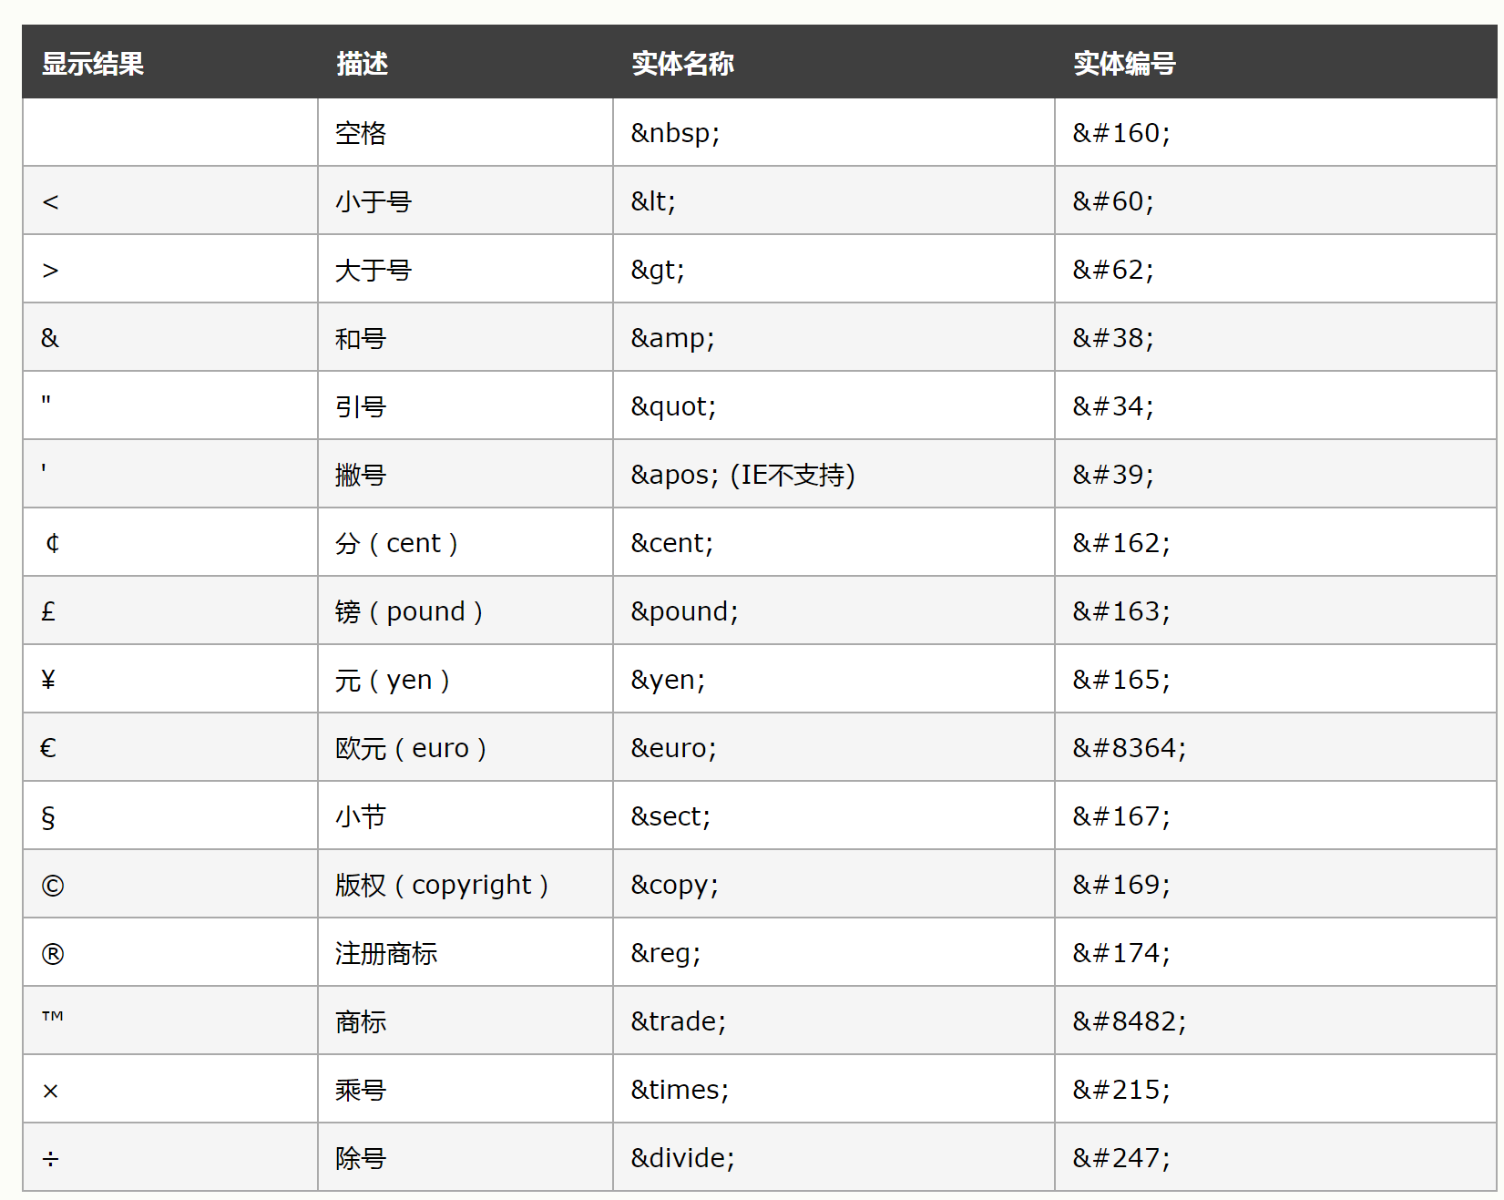

Slide 38
空格字符实体
在HTML中，如果你用空格键产生此空格，空格是不会累加的（只算1个）。要使用html实体表示才可累加，
&nbsp;
不换行空格，该空格占据宽度受字体影响明显
&ensp;
半角空格，占据的宽度正好是1/2个中文宽度
&emsp;
全角空格，占据的宽度正好是1个中文宽度
&thinsp;
瘦弱空格, 占据字体的1/6宽,该空格占据宽度受字体影响明显

